Slide 1
章 名：
计算机信息表示
节 名：
进制转换总结和二进制计算
主讲人：
Notes:
本PPT模板部分元素使用了幻灯片母版制作。如果需要修改，点击-视图-幻灯片母版-修改 完成后关闭编辑母版即可。

Slide 2
1
进制转换总结
2
二进制的算术运算
3
二进制的逻辑运算
4

Slide 3
进制转换总结
非十进制
十进制
十进制
非十进制
二进制
八、十六进制
位权展开式
N
（ 1 0 1 . 0 1 ）₂
= 1×2² + 0×2¹+1×2⁰+ 0×2⁻¹+ 1×2⁻²
（ 3 1 3 . 2 5 ）₁₀
= 3×10² + 1×10¹+ 3×10⁰+ 2×10⁻¹+ 5×10⁻²
Notes:
上一小节讲到不同进数制的数符对应关系时说道，

Slide 4
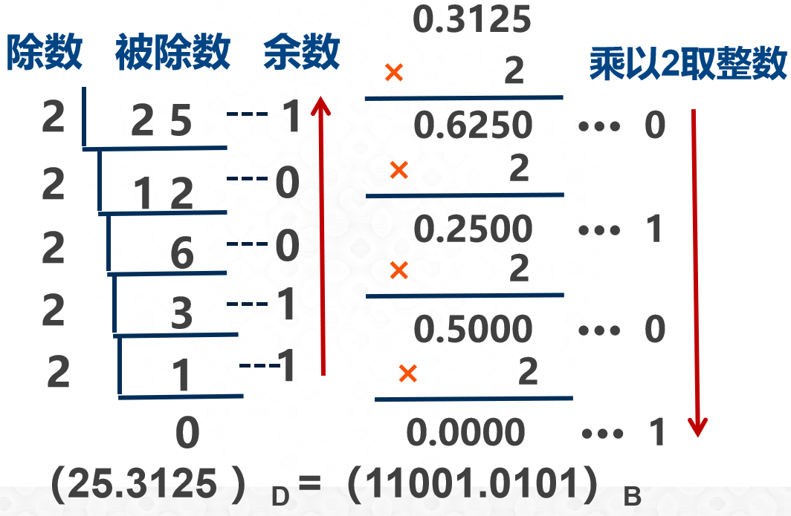
进制转换总结
非十进制
十进制
十进制
非十进制
二进制
八、十六进制
Notes:
上一小节讲到不同进数制的数符对应关系时说道，

Slide 5
进制转换总结
非十进制
十进制
十进制
非十进制
二进制
八、十六进制
三位并一位
二进制数
八进制数
一位拆三位
四位并一位
二进制数
十六进制数
一位拆四位
整数从右向左，小数从左向右
Notes:
上一小节讲到不同进数制的数符对应关系时说道，

Slide 6
进制转换总结
问题1：八进制和十六进制间如何转化？
例：（715.2）_{O}=（ ）_{H}
由于八进制和十六进制之间并不存在对应关系，也就是说，并不存在8的n次幂等于16
八进制不能直接转换为十六进制，必须用其它进制作为过渡，一般选择二进制作为过渡进制
Notes:
需要选择其他进制作为过渡，由于二进制与八进制、十六进制间存在对应关系，可以快速实现转化，所以一般。

Slide 7
进制转换总结
例：（715.2）_{O}=（ ）_{H}
第1步：（ 7 1 5 . 2 ）_{O}
=（ 111001101.01 ）_{B}
111
001
101
010
000
00
第2步：（ 1 1100 1101 . 01 ）_{B}
=（ 1CD.4 ）_{H}
1
C
D
4
（715.2）_{O}=（ 1CD.4 ）_{H}
Notes:
去掉小数末尾无意义的0，整理后的到对应的二进制数为
大概五分半

Slide 8
进制转换总结
问题2：十进制数如何快速的转换为二进制、八进制和十六进制呢？
法1：根据十进制向非十进制转换规则分别将十进制转化为二进制、八进制和十六进制
法2：
规则
一位拆三位
四位并一位
十
八
二
十六
Notes:
上一小节讲到不同进数制的数符对应关系时说道，

Slide 9
进制转换总结
规则
一位拆三位
四位并一位
十
八
二
十六
例：（86.625）_{D} =（ ？）_{B}=（ ？）_{O}=（ ？）_{H}
8
8 6
8
1 0
6
0.625
8
1
2
× 8
0
1
0.000 ··· 5
Notes:
选择二进制是因为二进制与八进制、十六进制间存在对应关系，可以快速实现转化。

Slide 10
进制转换总结
规则
一位拆三位
四位并一位
十
八
二
十六
例：（86.625）_{D} =（ ？）_{B}=（ ？）_{O}=（ ？）_{H}
8
8 6
（86.625）_{D}
=（ 126.5）_{O}
=（ 001 010 110.101）_{B}
=（ 0101 0110 . 1010）_{B}
=（ 5 6 . a）_{H}
8
1 0
6
0.625
8
1
2
× 8
0
1
0.000 ··· 5
Notes:
选择二进制是因为二进制与八进制、十六进制间存在对应关系，可以快速实现转化。

Slide 11
二进制数的算术运算
二进制数与十进制数只是数据的表示形式不同
二进制数也可以进行算术运算
二进制的加减乘除运算法则
Notes:
上一小节讲到不同进数制的数符对应关系时说道，

Slide 12
二进制的算术运算
加法运算
规则：0+0=0 0+1=1 1+0=1 1+1=10（逢二进一）
例 （1010)_{B} +(0011)_{B}=( )_{B}
1101
被加数 (1 0 1 0 ) _{B}
加数 (0 0 1 1 ) _{B}
进位 +
和数 ( ) _{B}
···· ( 1 0 ) _{D}
···· ( 3 ) _{D}
···· ( 1 3 ) _{D}
1
1
1
0
1

Slide 13
二进制的算术运算
减法运算
规则：0-0=0； 1-0=1； 1-1=0 ；10-1=1（借一当二）
1011
例 （1101)_{B} - (0110)_{B}=( )_{B}
被减数 (1 1 0 1 ) _{B}
减数 (0 0 1 0 ) _{B}
借位 -
差数 ( ) _{B}
···· ( 1 3 ) _{D}
···· ( 2 ) _{D}
···· ( 1 1 ) _{D}
1
1
0
1
1
Notes:
选择二进制是因为二进制与八进制、十六进制间存在对应关系，可以快速实现转化。

Slide 14
二进制的算术运算
乘法运算（了解）
规则：0×0=0 ；0×1=0 ；1×0=0 ；1×1=1 ；
1001110
例 （1101)_{B}×(110)_{B}=( )_{B}
被乘数 ( 1 1 0 1 ) _{B}
乘数 × ( 1 1 0 ) _{B}
0 0 0 0
1 1 0 1
1 1 0 1
乘积 ( 1 0 0 1 1 1 0 ) _{B}
Notes:
选择二进制是因为二进制与八进制、十六进制间存在对应关系，可以快速实现转化。

Slide 15
二进制的算术运算
除法运算（了解）
规则： 0÷1=0；1÷1=1
例 （1101)_{B}÷（110)_{B} =
（10)_{B} 余（1）_{B}
1
0
1 1 0 1 1 0 1
1 1 0
1
Notes:
选择二进制是因为二进制与八进制、十六进制间存在对应关系，可以快速实现转化。

Slide 16
二进制的逻辑运算
布尔代数是电子计算机电路设计的理论基础，它以表示“真”和“假”的逻辑量为研究对象，有着独特的运算规则
计算机中一般使用二进制的“1”和“0”来表示逻辑量的“真”和“假”，运算时，位与位相互独立，没有进位和错位，运算的结果也是逻辑数据
常用逻辑运算：与、或、非
Notes:
计算机中除了可以进行加减乘除等基本算术运算，还可以进行逻辑运算，又称布尔运算
其他复杂的逻辑关系，如异或、同或、或非等，都可以由这三种基本关系组成

Slide 17
二进制的逻辑运算
逻辑“与”
运算符有“∧”或者“∩”，均读为“与”。
运算规则：只有参加运算的两个数都是1时，“与”的结果才为1；否则，结果为0。0∧1=0；0∧0=0 ；1∧1=1；1∧0=0；
例 1100∧1011=
1000
1 1 0 0
∧ 1 0 1 1
1
0
0
0
Notes:
选择二进制是因为二进制与八进制、十六进制间存在对应关系，可以快速实现转化。

Slide 18
二进制的逻辑运算
逻辑“或”
运算符有“∨”或者“∪”，均读为“或”。
运算规则：参加运算的两个数中至少有一个为1时，“或”的结果为1；当两个数同时为0时，结果为0
0∨0=0 ；0∨1=1 ；1∨0=1； 1∨1=1 ；
例 1001∨1101=
1101
1 0 0 1
∨ 1 1 0 1
1
1
0
1
Notes:
选择二进制是因为二进制与八进制、十六进制间存在对应关系，可以快速实现转化。

Slide 19
二进制的逻辑运算
逻辑“非”
运算符“～”，称为“非”号。
运算规则：当逻辑数位的值为1时，“非”运算的结果为0；逻辑数位的值为0时，“非”运算的结果为1。
～0=1；～1=0
例 设X=1001，则～X=
0110
Notes:
选择二进制是因为二进制与八进制、十六进制间存在对应关系，可以快速实现转化。

Slide 20
二进制的逻辑运算
“与”、“或”、“非”是最基本的逻辑运算，其他复杂的逻辑关系，如异或、同或、或非等，都可以由这三种基本关系组成
Notes:
上一小节讲到不同进数制的转换方式，在应用中要根据实际需要灵活掌握

Slide 21

进制转换总结
二进制的算术运算
二进制的逻辑运算
转化
0100110......
101110......
输入
输出
算术运算和逻辑运算
Notes:
计算机就是一种能进行算术运算和逻辑运算的电子部件
它将输入的二进制数码经过计算，转换为另一组二进制数码并输出

